Slide 1

Sistemas de Informação
Processos de Software
Edison Ishikawa, D. Sc.

Slide 2
Introdução
Objetivo
Aprender sobre o processo que fornece uma metodologia para a prática da Engenharia de Software

Slide 3
Sumário
Introdução
Um Modelo de Processo
Ciclo de Vida dos Sistemas
Modelos Genéricos
Modelos de Marca
Considerações Finais

Slide 4
Engenharia de Software
É a ciência e a arte de construir sistemas de software relevantes:
No prazo certo
Dentro do orçamento previsto
Com desempenho aceitável
Operando corretamente

Slide 5
Um Modelo de Processo
?

Slide 6
Modelo de Processo da Engenharia
Especificação: levantamento dos requisitos e das restrições do sistema
Projeto: produz o modelo do sistema
Manufatura: constrói o sistema
Testes: verifica se o sistema atende as especificações
Instalação: entrega o sistema ao cliente e assegura que está operacional
Manutenção: repara falhas no sistema à medida que elas aparecem

Slide 7
Engenharia de Software é diferente
Normalmente, as especificações são incompletas
A fronteira entre especificação, projeto e manufatura não são claras
O teste do sistema não gera resultados físicos
Software não é descartável – sua manutenção não é simplesmente substituir um componente

Slide 8
O Processo de Software
Processo é uma receita que é seguida por um projeto
Processos podem ser definidos para atividades como:
Desenvolvimento, manutenção, etc...
Pode-se também definir subprocessos para cada atividade
Desenvolvimento
Determinação dos requisitos
Análise
Projeto (design)
Implementação
Testes, ...
Ponto de partida para desenvolver software
Definir modelo de ciclo de vida

Slide 9
Modelo de Ciclo de Vida de Software
É um formato que foi padronizado para
Planejar
Organizar
Executar
um novo projeto de desenvolvimento

Slide 10
Modelo de Ciclo de Vida de Software
Existem centenas de diferentes tipos de modelos conhecidos e usados
Muitos são pequenas variações em somente um pequeno número de modelos básicos

Slide 11
Planejando com modelos
Projetos de ES geralmente tem um orçamento financeiro fixo. (Uma exceção é a manutenção).
Além disso, o timing para colocar o produto no mercado é uma restrição temporal muito forte.
Existem outras restrições de projetos tais com a equipe disponível

Slide 12
Exemplos de restrição em projetos
Projetistas
Programadores
Gerentes
Equipe
Dinheiro
Projeto
Tempo
Recursos
Computacionais

Slide 13
Planejamento do Projeto
É a arte de escalonar as atividades necessárias, em tempo, no espaço e com uma equipe com o objetivo de otimizar
Os riscos do projeto [baixo]
Lucros [alto]
Satisfação do cliente [alto]
Satisfação dos usuários [alto]
Os objetivo de longo prazo da organização

Slide 14
Questionário
Quais são as atividades necessárias? (além da programação)
Existem bons padrões de organizações que podemos copiar?

Slide 15
Plano de Projeto
Contém muita informação, mas no mínimo deve conter:
Recursos necessários
Pessoas, dinheiro, equipamentos, etc..
Dependências e Timing das atividades
Gráfico de fluxo, pacotes de trabalho,..
Taxa de entregas
Relatórios, código, etc...
É impossível medir a taxa de progresso sem a existência de um Plano de Projeto

Slide 16
Quem tem acesso a partes do Plano do Projeto?
Gerentes
Clientes
Subcontratados
Fornecedores
Investidores
Bancos

Slide 17
Visibilidade do Projeto
Diferentemente das outras engenharias
Civil, eletrônica, mecânica,...
Engenheiros de Software não produzem nada físico.
É inerentemente difícil monitorar um projeto de ES devido a FALTA DE VISIBILIDADE

Slide 18
Isto significa que a ES deve produzir
Entregáveis adicionais (artefatos)
que são visíveis, tais como:
Documentos de projeto (design)/protótipos
Relatórios
Reuniões de projeto/status
Pesquisas com o cliente (Ex: nível de satisfação)

Slide 19
O que é um modelo de ciclo de vida?
Definição
Um modelo de ciclo de vida (software/sistema) é uma descrição de sequência de atividades executadas em um projeto de ES, e a ordem relativa destas atividades.

Slide 20
O que é um modelo de ciclo de vida?
Ele fornece um framework genérico que pode ser ajustado a um projeto específico.
Parâmetros específicos de projetos podem conter:
Tamanho (pessoas, anos)
Orçamento
Duração

Slide 21
Modelos de Ciclo de Vida
Existem centenas para escolher
Cascata
Codificar-e-corrigir
Espiral
Prototipação rápida
Processo Unificado (UP)
Métodos ágeis, extreme programming (XP)
COTS
.....
Mas muitos são pequenas variações dos modelos básicos

Slide 22
Ciclo de Vida
Mudando-se o ciclo de vida conseguimos melhorar e/ou trocar
Velocidade de desenvolvimento (time to market)
Qualidade do produto
Visibilidade do projeto
Overhead administrativo
Exposição ao risco
Relações com o cliente
Etc, ...

Slide 23
Ciclo de Vida
Normalmente o Ciclo de Vida cobre todo tempo de vida útil do produto
Desde o nascimento de uma idéia comercial até o final da instalação da última versão
Ou seja, três fases principais
Projeto (design)
Implementação (build)
Manutenção

Slide 24
Ciclo de Vida
Podemos também combinar modelos de ciclos de vida
Ex: cascata dentro de um evolucionário
Podemos também mudar o modelo de ciclo de vida entre versões com a maturidade do produto
Prototipação rápida cascata

Slide 25
Modelos de ciclo de vida
Codifica e corrige (code-and-fix)
É o mais caótico
Conhecido por “codifica-remenda”
Nenhum processo é definido. Infelizmente, é provavelmente o ciclo de vida mais utilizado.
Modelo de alto risco, impossível de gerir e que não permite assumir compromisso confiáveis.
Especificação
(????)
Produto

Slide 26
Code-and-Fix
Este modelo começa com uma idéia genérica e informal do produto e o desenvolvimento do código é feito até o produto estar “pronto” (o tempo se esgotou ou o dinheiro acabou).
O trabalho é feito aleatoriamente.
Corresponde a não ter planejamento

Slide 27
Code-and-Fix
Vantagens
Não tem overhead administrativo
Sinais do progresso (codificação) aparecem cedo
Baixa especialização, qualquer um pode usá-lo
Útil para pequenos projetos “provas de conceito
Por exemplo, como parte de redução de riscos

Slide 28
Code-and-Fix
Desvantagens
Perigosíssimo
Não tem visibilidade/controle
Não tem planejamento de recursos
Não tem deadlines
Erros são difíceis detectar/corrigir
Inviável para grandes projetos
Gera falhas de comunicação
É o caos

Slide 29
Cascata
requisitos
análise
projeto
implementação
testes

Slide 30
Modelo Cascata
Vantagens
Fácil de entender e implementar
Amplamente usado e conhecido (em teoria!)
Reforça bons hábitos
Define antes de projetar
Projeta antes de codificar
Identifica os entregáveis e o passo-a-passo
Dirigido a documentação
Funciona bem em produtos maduros e equipes fracas

Slide 31
Modelo Cascata
Desvantagens I
É uma idealização, não casa bem com a realidade
Não reflete a natureza iterativa do desenvolvimento exploratório
Não é realista ao esperar requisitos acurados no início do projeto
O software é entregue muito tarde no projeto
Atrasos devido a descoberta de sérios erros

Slide 32
Cascata com Realimentação
requisitos
análise
projeto
implementação
testes

Slide 33
Modelo cascata com realimentação
É um modelo clássico
Amplamente
Conhecido
Entendido
E (comumente?) usado
É a abordagem do bom senso
Introduzido por Royce 1970

Slide 34
Modelo Cascata
Desvantagens II
Difícil de integrar com o gerenciamento de risco
Difícil e caro fazer mudanças nos documentos (feedback na direção contrária)
Overhead administrativo significativo, custoso para projetos e equipes pequenas

Slide 35
Em espiral
requisitos
análise
projeto
implementação
testes
Não
Produto completo?
Sim

Slide 36
Espiral
Como é difícil de definir/obter os requisitos do usuário final, é natural desenvolver software de uma forma experimental, por exemplo:
Implemento algum software
Vejo se atende alguns requisitos do cliente
Se não, volto à fase 1, se sim paro

Slide 37
Espiral
Esta abordagem deu início aos modelos de ciclo de vida iterativos e estruturados
Em 1988 Boehm desenvolveu o modelo em espiral como um modelo iterativo que incluia análise de risco e gerenciamento de risco
Idéia Chave: em cada iteração identifique e resolva os subproblemas com maior risco

Slide 38
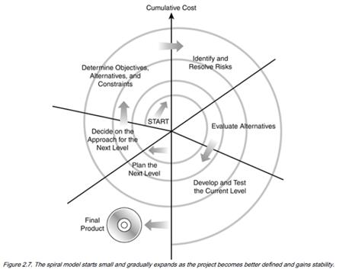
Em espiral
Determina objetivos, alternativas e restriçoes
Avalia alternativas, identifica e resolve riscos
Planeja a próxima fase
Desenvolve e verifica o próximo nível do produto

Slide 39
Espiral
Cada ciclo segue o modelo em cascata
Determinando objetivos
Especificando restrições
Gerando alternativas
Identificando riscos
Resolvendo riscos
Desenvolvendo o próximo nível do produto
Planejando o próximo ciclo

Slide 40
Espiral
Vantagens
Realista
O modelo reflete acuradamente a natureza iterativa do desenvolvimento do software em projetos com requisitos não muito claros
Flexível
Incorpora as vantagens do modelo cascata e prototipação rápida
Modelo compreensivo que diminui riscos
Boa visibilidade do projeto

Slide 41
Espiral
Desvantagens
É necessário a especialização técnica em análise de risco para realmente funcionar
O modelo não é muito entendido pelos gerente não técnicos, portanto não é muito utilizado
Modelo complicado, necessita de gerenciamento profissional e competente. Alto overhead administrativo

Slide 42
Prototipação Rápida
Idéia Chave: clientes não são técnicos e normalmente não sabem o que querem/tem.
A prototipação rápida prioriza a análise de requisitos e a validação
Também denominado
Desenvolvimento orientado ao cliente
Prototipação evolucionária

Slide 43
Prototipação Rápida
Capturar
requisitos
Design rápido
Implementar protótipo
iteração
Avaliação do protótipo pelo cliente
Workflow
da prototipação
rápida
Engenheirar o produto final

Slide 44
Prototipação Rápida
Vantagens
Reduz o risco de requisitos do usuário incorretos
Bom quando requisitos mudam ou se volta atrás em alguma decisão
Gerenciamento do progresso do projeto regularmente visível
Possibilita antecipar o marketing do produto

Slide 45
Prototipação Rápida
Desvantagens I
Uma implementação instável/ruim do protótipo frequentemente se torna o produto final
Requer colaboração intensiva do cliente
Custa caro para o cliente
Precisa de clientes comprometidos
Dificuldade de finalizar se cliente volta atrás
Pode ser específico demais para um cliente, o mercado é restrito

Slide 46
Prototipação Rápida
Desvantagens II
Difícil de prever a duração do projeto
Fácil de se degradar no modelo code-and-fix sem uma adequada análise de requisitos, projeto, avaliação do cliente e feedback

Slide 47
Modelos de processos de softwares genéricos
Cascata (com realimentação)
Em espiral
.
.
.

Slide 48
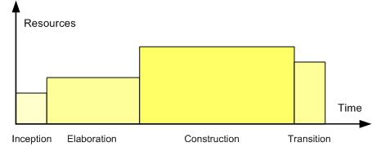
Processos Marca Registrada
Processo Unificado (Unified Process - UP)
Booch, Jacobson e Rumbaugh propuseram a UML como uma notação de modelagem orientada a objetos, independentemente de processos de desenvolvimento. Além disso, propuseram o Processo Unificado, que utiliza UML como notação de uma série de modelos que compõe os principais resultados das atividades do processo.
Características
Dirigido por casos de uso (fluxos de trabalho derivados de casos de uso
Centrado na arquitetura
Iterativo
Incremental

Slide 49
Ciclo de Vida - UP
Início
Elaboração
Transição
Construção
Single Phase Workflow
(desenhado como um diagrama de estados do UML)

Slide 50
UP
Início
Identifica casos de usos principais e os usa para estabelecer a arquitetura e tradeoffs de projeto
Estima e escalona o projeto de conhecimentos derivados
Elaboração
Captura requisitos detalhados do usuário
Confecciona o projeto (design) detalhado
Decide entre desenvolver e comprar
Construção
Componentes são comprados ou construídos, e integrados
Transição
Entrega uma versão madura que satisfaça critérios de aceitação

Slide 51
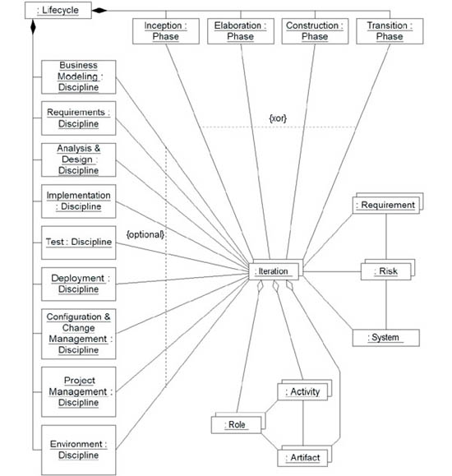
UP
Usa a notação do UML

Slide 52
Processos Marca Registrada
RUP (Rational Unified Process)
Tem raízes no Processo Unificado, detalhando e ampliando o material técnico, complementando-o com aspectos gerenciais.
No entanto, não deve ser confundido com o Processo Unificado: ele tem estrutura diferente, usando as mesmas fases e as mesmas características básicas, mas as coleções de atividades técnicas são distintas, chamadas de disciplinas.

Slide 53
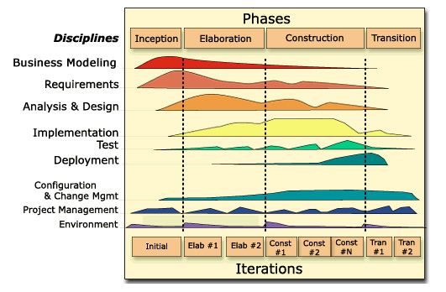
RUP

Slide 54
Rational Unified Process
Abordagem do ciclo de vida de software especialmente adequada à UML
Captura algumas das melhores práticas atuais de desenvolvimento de software de forma que possa ser adaptada a uma ampla variedade de projetos e empresas
Em relação ao gerenciamento proporciona procedimento disciplinado a respeito de como atribuir tarefas e responsabilidades em uma empresa de desenvolvimento de software

Slide 55
RUP
Características
Processo iterativo
Ênfase à criação e manutenção de modelos eletrônicos no lugar de documentos impressos
Os modelos especificados com UML proporcionam representações semanticamente ricas do sistema de software em desenvolvimento
Podem ser visualizadas de diversas maneiras
Podem ser capturadas e controladas eletronicamente
É racional ao manter o foco em modelos e não documentos impressos
Minimiza sobrecarga associada à geração e manutenção de documentos e maximiza o conteúdo das informações relevantes

Slide 56
RUP
Características
Desenvolvimento centrado na arquitetura
Dispor de uma arquitetura robusta
facilita o desenvolvimento paralelo,
minimiza o retrabalho
Aumenta a probabilidade de reutilização e manutenção
Orientado por casos de uso (cenários de uso)
Compreensão completa de como o sistema será utilizado
Suporte a técnicas OO
Utiliza UML como sua notação comum

Slide 57
RUP
Características
Processo configurável
Pode ser ajustado e redimensionado às necessidades do projeto
Encoraja o controle de qualidade
A avaliação de qualidade é inserida no processo em todas as atividades
Envolve todos os participantes
Objetividade na utilização de medidas e critérios

Slide 58
RUP
Características
Encoraja o controle de riscos
É inserido no processo
Riscos para o sucesso são identificados e atacados no início do processo de desenvolvimento, quando há tempo para uma reação adequada

Slide 59
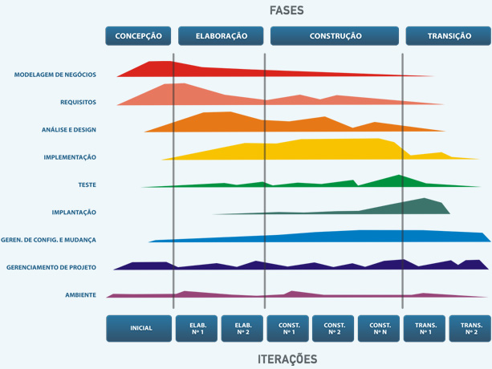
RUP - Fase e Iterações
Fluxos de
trabalho do
processo
Fluxos de
trabalho de
suporte

Slide 60
RUP - Fases
Concepção
Estabelece o caso de negócio
Critérios de sucesso
Avaliação de riscos
Estimativa de recursos
Plano para a fase – marcos que mostram o progresso
É comum a criação de um protótipo executável
É um teste para aconcepção
Examina o ciclo de vida
Decide se deve prosseguir o desenvolvimento em plena escala
Delimita o escopo do projeto
Elaboração
Construção
Transição

Slide 61
RUP - Fases
Concepção
Elaboração
Análise do domínio do problema
Fundação de uma arquitetura sólida
Feita após se ter compreendido todo o sistema
Maioria dos requistos já foi levantado
Para validar implementa-se um sistema que demonstre as escolhas e execute os casos de uso significativos
Desenvolvimento do plano de projeto
Eliminação dos riscos mais altos
No fim, examina tudo de novo e decide se prossegue ou não
Construção
Transição

Slide 62
RUP - Fases
Concepção
Elaboração
Construção
Desenvolve, de forma iterativa e incremental, um produto completo pronto para a transição à sua comunidade de usuários
descrição
dos requisitos restantes
dos critérios de aceitação
Conclusão da implementação e teste do software
No fim, decide se o software, ambientes e usuários estão todos prontos para se tornarem operacionais
Transição

Slide 63
RUP - Fases
Concepção
Elaboração
Construção
Transição
Torna o software disponível à comunidade de usuários
Após sempre são necessários ajustes
Correção de alguns problemas identificados
Conclusão de algumas características propostas a posteriori
Começa com a versão beta do sistema
Termina com o sistema da produção
No fim, decide se os objetivos foram alcançados e determina se deverá iniciar outro ciclo de desenvolvimento
Assimilação das lições aprendidas

Slide 64
RUP - Iterações
Fluxos de trabalho do processo
Modelagem do negócio
Descreve a estrutura e a dinâmica da empresa
Requisitos
Identifica requisitos com casos de uso
Análise e projeto
Descreve as várias visões da arquitetura
Implementação
Desenvolvimento do software, testes e integração
Teste
Descreve casos de teste, procedimentos e medidas para acompanhamento de erros
Entrega
Configuração do sistema a ser entregue

Slide 65
RUP - Iterações
Fluxos de trabalho de suporte
Gerenciamento de configuração e mudança
Controla as modificações
Mantém integridade dos artefatos do projeto
Gerenciamento de projeto
Descreve as várias estratégias para o trabalho com um processo iterativo
Ambiente
Abrange a infraestrutura necessária para o desenvolvimento do sistema

Slide 66
Processos Marca Registrada
Processos Ágeis
Constituem um grupo de metodologias diferentes entre si, mas caracterizadas por princípios comuns, mais baseados no trabalho cooperativo do que no formalismo e na documentação escrita
Manifesto Ágil - princípios
Indivíduos e interações, em relação a processos e ferramentas
Colaboração com o cliente, em relação a negociações contratuais
Resposta à mudança, em relação a seguir planos
Que se traduzem em
Satisfazer o cliente com entregas rápidas e frequentes do software útil
Colaboração próxima e diária entre gerentes e desenvolvedores
...

Slide 67
Processos Marca Registrada
Processo Ágeis
Scrum
Crystal Clear
Adaptive Software Development
Feature Driven Development (FDD)
Dynamic Systems development Method (DSDM)
Extreme Programming (XP)
Mais difundido de todos
Programa em pares
Orientado a testes, etc...
Agile Modeling
Se propõe a ser uma versão ágil do RUP

Slide 68
Processos Marca Registrada
Processo Ágeis
Críticas
Faltam-lhes estrutura e documentação realmente necessárias
Requerem desenvolvedores muito experientes e disciplinados
Costumam resultar em projeto (design) insuficiente
Requerem mudança cultural muito grande
Dificultam negociações contratuais
Podem ser ineficientes se as alterações de requisitos forem frequentes
Dificultam as estimativas de esforços, custos e prazos
Mostram dificuldade de requisitos não funcionais

Slide 69
XP - Práticas
Programação em duplas
Desenvolvimento orientado a testes
Planejamento, mudanças e entregas contínuas
Compartilhamento de metáforas de projeto, padrões de codificação e propriedade intelectual do código
Sem horas extras (não é sustentável a longo prazo)!

Slide 70
XP
Vantagens
Métodos leves que se encaixam bem em projetos de tamanho pequeno a médio
Produz uma boa coesão no equipe
Ênfase no produto final
Iterativo
Abordagem baseada em testes para os requisitos e na garantia da qualidade

Slide 71
XP
Desvantagens
Difícil de escalar para grandes projetos onde a documentação é essencial
É precisos experiência e habilidade senão degenera para code-and-fix
Programar em duplas aumenta muito os custos
Construir casos de teste é complexo e exige habilidades especializadas

Slide 72
COTS
Commercial Off-The-Shelf software
Engenheirar uma solução usando pacotes de software comerciais usando o mínimo de software “para colar” as partes
Exemplo, usar
Banco de dados, planilhas, processadores de texto, softwares gráficos, browser web, etc...

Slide 73
COTS
Vantagens
Rápido, solução barata
Pode oferecer toda a funcionalidade básica
Projeto bem definido, fácil de rodar
Desvantagens
Funcionalidade limitada
Problemas de licenciamento, taxas de manutenção, problemas de compatibilidade dos upgrades

Slide 74
Considerações Finais
“Achamos que desenvolvedores de software não percebem uma verdade essencial: a maioria das organizações não sabe o que faz. Elas acham que sabem, mas não sabem.”
Tom DeMarco

